Slide 1


Software de preparación, procesado y análisis de datos de la EPA
Proyecto Fin de Carrera
José Saúco Delgado
Tutores
Dª. Elisa Guerrero Vázquez
D. Andrés Yáñez Escolano
Notes:
Con el permiso del tribunal procedo a la lectura de mi proyecto de fin de carrera “Software de Preparación, Procesado y Análisis de datos de la EPA”, realizada con la ayuda de los tutores Elisa Guerrero Vázquez y Andrés Yáñez Escolano.

Slide 2

Contenidos
Objetivos
Antecedentes
Objetivos
Planificación
Metodología
Etapas
Presupuesto
Desarrollo
Esp. de Requisitos
Análisis del Sistema
Diseño del Sistema
Tecnologías Empleadas
Pruebas y Validación
Demostración
Conclusiones
1. Objetivos
2. Planificación
3. Desarrollo del proyecto
4. Demostración
5. Conclusiones
Software de preparación, procesado y análisis de datos de la EPA | 2
Notes:
Esta presentación se ha planteado con los siguientes puntos:
Hablaremos de la motivación del proyecto, así como los objetivos planteados.
Otro punto sobre ciertos detalles de la planificación del mismo.
En un tercer punto hablaremos de ciertos puntos clave del desarrollo del proyecto.
A continuación, haremos una pequeña demostración de la herramienta desarrollada
Y finalizaremos con algunas conclusiones.

Slide 3
Contenidos
Objetivos
Antecedentes
Objetivos
Planificación
Metodología
Etapas
Presupuesto
Desarrollo
Esp. de Requisitos
Análisis del Sistema
Diseño del Sistema
Tecnologías Empleadas
Pruebas y Validación
Demostración
Conclusiones
1. Objetivos
2. Planificación
3. Desarrollo del proyecto
4. Demostración
5. Conclusiones
Software de preparación, procesado y análisis de datos de la EPA | 3
Notes:
Esta presentación se ha planteado con los siguientes puntos:
Hablaremos de la motivación del proyecto, así como los objetivos planteados.
Otro punto sobre ciertos detalles de la planificación del mismo.
En un tercer punto hablaremos de ciertos puntos clave del desarrollo del proyecto.
A continuación, haremos una pequeña demostración de la herramienta desarrollada
Y finalizaremos con algunas conclusiones.

Slide 4
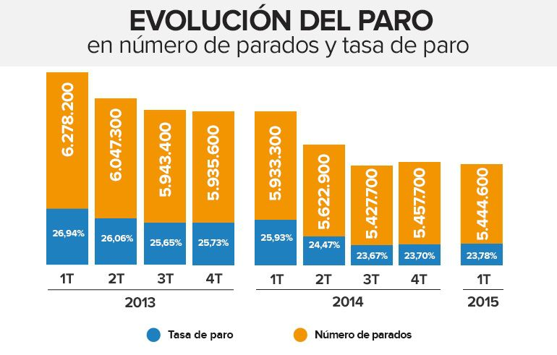
Encuesta de población activa
Objetivos
Antecedentes
Objetivos
Planificación
Metodología
Etapas
Presupuesto
Desarrollo
Esp. de Requisitos
Análisis del Sistema
Diseño del Sistema
Tecnologías Empleadas
Pruebas y Validación
Demostración
Conclusiones
Software de preparación, procesado y análisis de datos de la EPA | 4
Notes:
Para empezar, para poner un poco en contexto, hablaremos de la encuesta de población activa (o EPA).
Esta Encuesta, elaborada por el Instituto Nacional de Estadística, es un estudio destinado a capturar datos sobre el mercado de trabajo. Los datos se recogen con periodicidad trimestral mediante entrevista personal o telefónica, y se utiliza principalmente para calcular la tasa de desempleo. Este seria un ejemplo de información extraída de la EPA

Slide 5
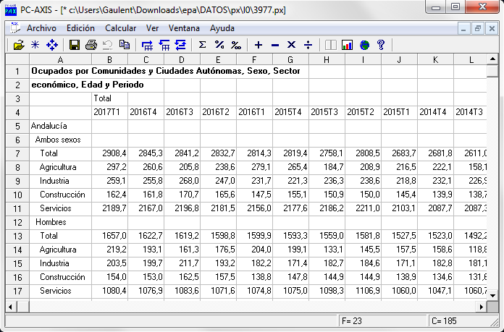
Encuesta de población activa
Objetivos
Antecedentes
Objetivos
Planificación
Metodología
Etapas
Presupuesto
Desarrollo
Esp. de Requisitos
Análisis del Sistema
Diseño del Sistema
Tecnologías Empleadas
Pruebas y Validación
Demostración
Conclusiones
Software de preparación, procesado y análisis de datos de la EPA | 5
Notes:
El INE ofrece en su web una herramienta simple de análisis de datos para Windows llamada PC-Axis. Esta herramienta se limita a presentar tablas y gráficos simples, pensado principalmente para terminar volcando los datos en una Excel.

Slide 6
MOTIVACIÓN
Objetivos
Antecedentes
Objetivos
Planificación
Metodología
Etapas
Presupuesto
Desarrollo
Esp. de Requisitos
Análisis del Sistema
Diseño del Sistema
Tecnologías Empleadas
Pruebas y Validación
Demostración
Conclusiones
Este proyecto surge como particular de un grupo de investigación del área de economía de la UCA
Ofrecer ayuda en la interpretación y análisis de estos datos
Motivación: Facilitar el acceso a la información
Software de preparación, procesado y análisis de datos de la EPA | 6
Notes:
Nos planteamos entonces como motivación el permitir un acceso mas simple a la información, sin la necesidad de tener conocimientos profundos de computación.
Para ello nos planteamos el desarrollar una herramienta que nos permita estos puntos:
Interpretar, almacenar y procesar los datos recogidos de la EPA.
Realizar análisis exploratorio sobre los datos recogidos.
Aplicación de ciertas técnicas de aprendizaje computacional no supervisado, como clustering o reglas de asociación.
Automatizar la generación de algunos informes extraídos de los datos almacenados.
Además incluiremos la capacidad de poder utilizar los datos que el INE sigua publicando de la EPA.
Incluimos también que la interfaz de uso pues sea amigable, intuitiva, fácil de usar.

Slide 7
Objetivos
Objetivos
Antecedentes
Objetivos
Planificación
Metodología
Etapas
Presupuesto
Desarrollo
Esp. de Requisitos
Análisis del Sistema
Diseño del Sistema
Tecnologías Empleadas
Pruebas y Validación
Demostración
Conclusiones
Desarrollo de una herramienta que sirva como soporte para:
Interpretar, almacenar y procesar los datos
Análisis exploratorio sobre los datos recogidos
Aplicación de técnicas de aprendizaje computacional no supervisado, como clustering o reglas de asociación
Generación de informes
Base de datos actualizable
Interfaz en entorno web: atractiva, intuitiva y amigable
Software de preparación, procesado y análisis de datos de la EPA | 7
Notes:
Nos planteamos entonces como motivación el permitir un acceso mas simple a la información, sin la necesidad de tener conocimientos profundos de computación.
Para ello nos planteamos el desarrollar una herramienta que nos permita estos puntos:
Interpretar, almacenar y procesar los datos recogidos de la EPA.
Realizar análisis exploratorio sobre los datos recogidos.
Aplicación de ciertas técnicas de aprendizaje computacional no supervisado, como clustering o reglas de asociación.
Automatizar la generación de algunos informes extraídos de los datos almacenados.
Además incluiremos la capacidad de poder utilizar los datos que el INE sigua publicando de la EPA.
Incluimos también que la interfaz de uso pues sea amigable, intuitiva, fácil de usar.

Slide 8
Contenidos
Objetivos
Antecedentes
Objetivos
Planificación
Metodología
Etapas
Presupuesto
Desarrollo
Esp. de Requisitos
Análisis del Sistema
Diseño del Sistema
Tecnologías Empleadas
Pruebas y Validación
Demostración
Conclusiones
1. Objetivos
2. Planificación
3. Desarrollo del proyecto
4. Demostración
5. Conclusiones
Software de preparación, procesado y análisis de datos de la EPA | 8
Notes:
Esta presentación se ha planteado con los siguientes puntos:
Hablaremos de la motivación del proyecto, así como los objetivos planteados.
Otro punto sobre ciertos detalles de la planificación del mismo.
En un tercer punto hablaremos de ciertos puntos clave del desarrollo del proyecto.
A continuación, haremos una pequeña demostración de la herramienta desarrollada
Y finalizaremos con algunas conclusiones.

Slide 9
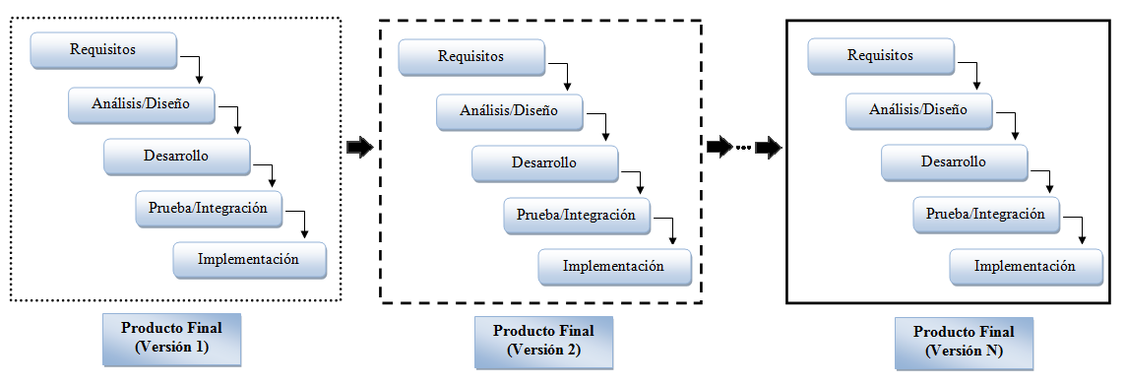
Metodología de desarrollo Incremental
Objetivos
Antecedentes
Objetivos
Planificación
Metodología
Etapas
Presupuesto
Desarrollo
Esp. de Requisitos
Análisis del Sistema
Diseño del Sistema
Tecnologías Empleadas
Pruebas y Validación
Demostración
Conclusiones
Software de preparación, procesado y análisis de datos de la EPA | 9
Notes:
Hablando de la planificación del proyecto, en concreto de la metodología de desarrollo utilizada, se ha optado por un modelo de desarrollo de tipo incremental. Este se caracteriza por definir una serie de iteraciones donde al final de cada una se obtiene una versión funcional de la aplicación con un conjunto concreto de funcionalidad.
Este modelo parece adecuado para nuestro proyecto en cuestión, al estar planteado como un conjunto de herramientas aparentemente independientes sobre un mismo conjunto de datos

Slide 10
ETAPAS DE DESARROLLO
Objetivos
Antecedentes
Objetivos
Planificación
Metodología
Etapas
Presupuesto
Desarrollo
Esp. de Requisitos
Análisis del Sistema
Diseño del Sistema
Tecnologías Empleadas
Pruebas y Validación
Demostración
Conclusiones
Iteraciones | Estimados | Reales
Iteración 1º: Interpretación de los datos | 50 | 60 (+10)
Iteración 2º: Diseño de la base de datos | 25 | 30 (+5)
Iteración 3º: Análisis Exploratorio de Datos | 35 | 38 (+3)
Iteración 4º: Motor para exportación documental | 30 | 36 (+6)
Iteración 5º: Actualización de la Base de Datos | 20 | 22 (+2)
Iteración 6º: Reglas de Asociación | 15 | 17 (+2)
Iteración 7º: Técnicas de Agrupamiento | 15 | 16 (+1)
Totales | 190 días | 219 días
Software de preparación, procesado y análisis de datos de la EPA | 10
Notes:
En esta podemos observar tanto las iteraciones definidas, como una relación del tiempo estimado para el desarrollo para cada iteración así como su desviación real. Se observan ciertas desviaciones importantes al inicio del proyecto por el tiempo invertido en el inicio a estudiar las tecnologías utilizadas.

Slide 11
PRESUPUESTO
Objetivos
Antecedentes
Objetivos
Planificación
Metodología
Etapas
Presupuesto
Desarrollo
Esp. de Requisitos
Análisis del Sistema
Diseño del Sistema
Tecnologías Empleadas
Pruebas y Validación
Demostración
Conclusiones
Se dedicó un periodo aproximado de 2 meses en tareas de análisis y 5 en el desarrollo del software, ambos periodos en media jornada:
Tareas | Coste (euros)
Análisis | 1.968,20 €
Codificación, diseño y pruebas | 4.934,3 €
Infraestructura | 1.200 €
Gastos indirectos (10% total) | 591,84 €
Total | 8.694,34 €
NOTA: Sueldo de analista y programador extraídos del “Convenio colectivo nacional de empresas de ingeniería y oficinas de estudios técnicos”.
Software de preparación, procesado y análisis de datos de la EPA | 11
Notes:
Aquí mostramos una estimación de costes del proyecto, incluyendo la infraestructura necesaria para su despliegue, de cuando podría haber costado el desarrollo del mismo.

Slide 12
Contenidos
Objetivos
Antecedentes
Objetivos
Planificación
Metodología
Etapas
Presupuesto
Desarrollo
Esp. de Requisitos
Análisis del Sistema
Diseño del Sistema
Tecnologías Empleadas
Pruebas y Validación
Demostración
Conclusiones
1. Objetivos
2. Planificación
3. Desarrollo del proyecto
4. Demostración
5. Conclusiones
Software de preparación, procesado y análisis de datos de la EPA | 12
Notes:
Esta presentación se ha planteado con los siguientes puntos:
Hablaremos de la motivación del proyecto, así como los objetivos planteados.
Otro punto sobre ciertos detalles de la planificación del mismo.
En un tercer punto hablaremos de ciertos puntos clave del desarrollo del proyecto.
A continuación, haremos una pequeña demostración de la herramienta desarrollada
Y finalizaremos con algunas conclusiones.

Slide 13
REQUISITOS FUNCIONALES
Objetivos
Antecedentes
Objetivos
Planificación
Metodología
Etapas
Presupuesto
Desarrollo
Esp. de Requisitos
Análisis del Sistema
Diseño del Sistema
Tecnologías Empleadas
Pruebas y Validación
Demostración
Conclusiones
Importación de nuevos datos remotos
Análisis Exploratorio de Datos
Técnicas de aprendizaje no supervisados
Generación de Informes
Software de preparación, procesado y análisis de datos de la EPA | 13
Notes:
Nos planteamos entonces como motivación el permitir un acceso mas simple a la información, sin la necesidad de tener conocimientos profundos de computación.
Para ello nos planteamos el desarrollar una herramienta que nos permita estos puntos:
Interpretar, almacenar y procesar los datos recogidos de la EPA.
Realizar análisis exploratorio sobre los datos recogidos.
Aplicación de ciertas técnicas de aprendizaje computacional no supervisado, como clustering o reglas de asociación.
Automatizar la generación de algunos informes extraídos de los datos almacenados.
Además incluiremos la capacidad de poder utilizar los datos que el INE sigua publicando de la EPA.
Incluimos también que la interfaz de uso pues sea amigable, intuitiva, fácil de usar.

Slide 14
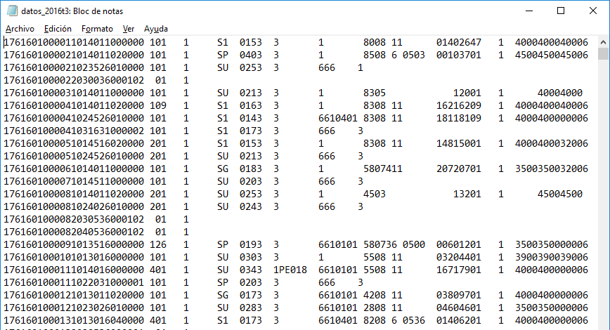
Encuesta de población activa
Objetivos
Antecedentes
Objetivos
Planificación
Metodología
Etapas
Presupuesto
Desarrollo
Esp. de Requisitos
Análisis del Sistema
Diseño del Sistema
Tecnologías Empleadas
Pruebas y Validación
Demostración
Conclusiones
Software de preparación, procesado y análisis de datos de la EPA | 14
Notes:
El INE publica de forma trimestral la información recogida en el EPA en ficheros de texto plano en forma de tabla, donde cada file supone a un encuestado y las columnas corresponderían a las respuestas de dicho encuestado en la encuesta.
Para trabajar con estos datos, la herramienta debe ser capaz de interpretar la información coleccionada en estos ficheros así como realizar ciertas operaciones de normalizado.

Slide 15
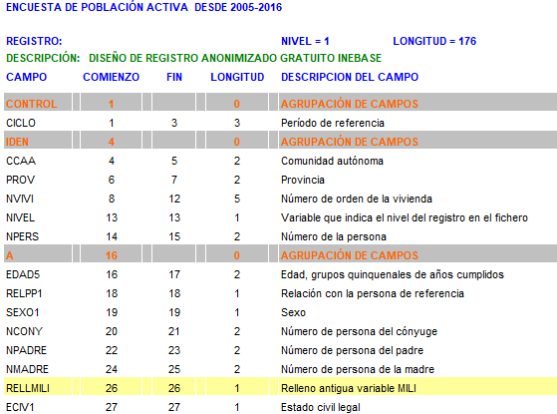
Encuesta de población activa
Objetivos
Antecedentes
Objetivos
Planificación
Metodología
Etapas
Presupuesto
Desarrollo
Esp. de Requisitos
Análisis del Sistema
Diseño del Sistema
Tecnologías Empleadas
Pruebas y Validación
Demostración
Conclusiones
Tipos de datos:
Demográficos
Formación
Situación Laboral
Búsqueda de Empleo
Etc…
90 atributos en total
Software de preparación, procesado y análisis de datos de la EPA | 15
Notes:
Para realizar esta interpretación tomaremos como entrada la guía de interpretación de dichos datos disponible en la web del INE.

Slide 16





DESCRIPCION Funcional
Objetivos
Antecedentes
Objetivos
Planificación
Metodología
Etapas
Presupuesto
Desarrollo
Esp. de Requisitos
Análisis del Sistema
Diseño del Sistema
Tecnologías Empleadas
Pruebas y Validación
Demostración
Conclusiones
Importación de nuevos datos remotos
Diccionario de Datos
Almacenar
Repositorio
online del INE
Base de datos interna
Fichero
de Datos
Software de preparación, procesado y análisis de datos de la EPA | 16
Notes:
Entrando en una descripción de las funciones de la herramienta empezamos con la entrada de datos a la misma.

Slide 17

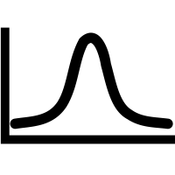
DESCRIPCION Funcional
Objetivos
Antecedentes
Objetivos
Planificación
Metodología
Etapas
Presupuesto
Desarrollo
Esp. de Requisitos
Análisis del Sistema
Diseño del Sistema
Tecnologías Empleadas
Pruebas y Validación
Demostración
Conclusiones
Análisis Exploratorio de Datos
Parámetros
Recuperar
Sesión de navegador
Base de datos interna
Visualización
Software de preparación, procesado y análisis de datos de la EPA | 17
Notes:
Consideramos entonces interesante hacer el desarrollo de una herramienta que permita:
Interpretar, almacenar, procesar y normalizar los datos
Análisis exploratorio sobre los datos recogidos
Aplicación de técnicas de aprendizaje computacional no supervisado, como clustering o reglas de asociación.
Generación de informes
Actualizable.
Fácil de usar, amigable
Basada en un entorno web.

Slide 18

DESCRIPCION Funcional
Objetivos
Antecedentes
Objetivos
Planificación
Metodología
Etapas
Presupuesto
Desarrollo
Esp. de Requisitos
Análisis del Sistema
Diseño del Sistema
Tecnologías Empleadas
Pruebas y Validación
Demostración
Conclusiones
Técnicas de aprendizaje no supervisados
Aprendizaje
Solicitud
Recuperar
Sesión de navegador
Base de datos interna
Almacenar
Colección de Sistemas
Software de preparación, procesado y análisis de datos de la EPA | 18
Notes:
Consideramos entonces interesante hacer el desarrollo de una herramienta que permita:
Interpretar, almacenar, procesar y normalizar los datos
Análisis exploratorio sobre los datos recogidos
Aplicación de técnicas de aprendizaje computacional no supervisado, como clustering o reglas de asociación.
Generación de informes
Actualizable.
Fácil de usar, amigable
Basada en un entorno web.

Slide 19
DESCRIPCION Funcional
Objetivos
Antecedentes
Objetivos
Planificación
Metodología
Etapas
Presupuesto
Desarrollo
Esp. de Requisitos
Análisis del Sistema
Diseño del Sistema
Tecnologías Empleadas
Pruebas y Validación
Demostración
Conclusiones
Técnicas de aprendizaje no supervisados
Visualización
Parámetros
Recuperar
Sesión de navegador
Colección de Sistemas
Visualización
Software de preparación, procesado y análisis de datos de la EPA | 19
Notes:
Consideramos entonces interesante hacer el desarrollo de una herramienta que permita:
Interpretar, almacenar, procesar y normalizar los datos
Análisis exploratorio sobre los datos recogidos
Aplicación de técnicas de aprendizaje computacional no supervisado, como clustering o reglas de asociación.
Generación de informes
Actualizable.
Fácil de usar, amigable
Basada en un entorno web.

Slide 20


DESCRIPCIóN Funcional
Objetivos
Antecedentes
Objetivos
Planificación
Metodología
Etapas
Presupuesto
Desarrollo
Esp. de Requisitos
Análisis del Sistema
Diseño del Sistema
Tecnologías Empleadas
Pruebas y Validación
Demostración
Conclusiones
Generación de Informes
Plantilla
Parámetros
Recuperar
Sesión de navegador
Base de datos interna
Informe
Software de preparación, procesado y análisis de datos de la EPA | 20
Notes:
Consideramos entonces interesante hacer el desarrollo de una herramienta que permita:
Interpretar, almacenar, procesar y normalizar los datos
Análisis exploratorio sobre los datos recogidos
Aplicación de técnicas de aprendizaje computacional no supervisado, como clustering o reglas de asociación.
Generación de informes
Actualizable.
Fácil de usar, amigable
Basada en un entorno web.

Slide 21
REQUISITOS NO FUNCIONALES
Objetivos
Antecedentes
Objetivos
Planificación
Metodología
Etapas
Presupuesto
Desarrollo
Esp. de Requisitos
Análisis del Sistema
Diseño del Sistema
Tecnologías Empleadas
Pruebas y Validación
Demostración
Conclusiones
Tiempos de respuesta razonables
Concurrencia de varios usuarios
Visual e Intuitiva
Disponibilidad
Software de preparación, procesado y análisis de datos de la EPA | 21
Notes:
Nos planteamos entonces como motivación el permitir un acceso mas simple a la información, sin la necesidad de tener conocimientos profundos de computación.
Para ello nos planteamos el desarrollar una herramienta que nos permita estos puntos:
Interpretar, almacenar y procesar los datos recogidos de la EPA.
Realizar análisis exploratorio sobre los datos recogidos.
Aplicación de ciertas técnicas de aprendizaje computacional no supervisado, como clustering o reglas de asociación.
Automatizar la generación de algunos informes extraídos de los datos almacenados.
Además incluiremos la capacidad de poder utilizar los datos que el INE sigua publicando de la EPA.
Incluimos también que la interfaz de uso pues sea amigable, intuitiva, fácil de usar.

Slide 22
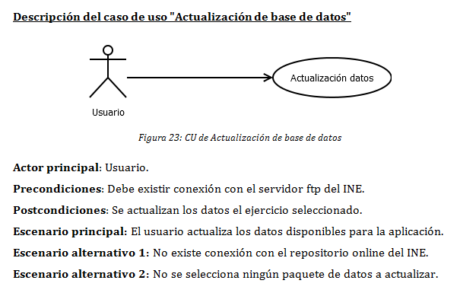
CASOS de USO
Objetivos
Antecedentes
Objetivos
Planificación
Metodología
Etapas
Presupuesto
Desarrollo
Esp. de Requisitos
Análisis del Sistema
Diseño del Sistema
Tecnologías Empleadas
Pruebas y Validación
Demostración
Conclusiones
Software de preparación, procesado y análisis de datos de la EPA | 22
Notes:
Nos planteamos entonces como motivación el permitir un acceso mas simple a la información, sin la necesidad de tener conocimientos profundos de computación.
Para ello nos planteamos el desarrollar una herramienta que nos permita estos puntos:
Interpretar, almacenar y procesar los datos recogidos de la EPA.
Realizar análisis exploratorio sobre los datos recogidos.
Aplicación de ciertas técnicas de aprendizaje computacional no supervisado, como clustering o reglas de asociación.
Automatizar la generación de algunos informes extraídos de los datos almacenados.
Además incluiremos la capacidad de poder utilizar los datos que el INE sigua publicando de la EPA.
Incluimos también que la interfaz de uso pues sea amigable, intuitiva, fácil de usar.

Slide 23
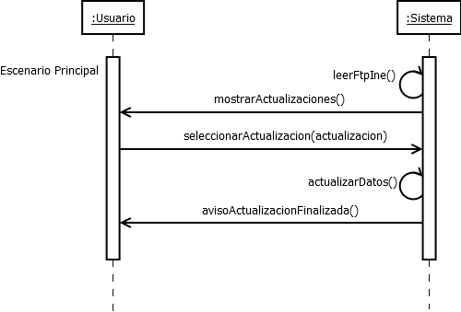
Modelo de comportamiento
Objetivos
Antecedentes
Objetivos
Planificación
Metodología
Etapas
Presupuesto
Desarrollo
Esp. de Requisitos
Análisis del Sistema
Diseño del Sistema
Tecnologías Empleadas
Pruebas y Validación
Demostración
Conclusiones
Software de preparación, procesado y análisis de datos de la EPA | 23
Notes:
Nos planteamos entonces como motivación el permitir un acceso mas simple a la información, sin la necesidad de tener conocimientos profundos de computación.
Para ello nos planteamos el desarrollar una herramienta que nos permita estos puntos:
Interpretar, almacenar y procesar los datos recogidos de la EPA.
Realizar análisis exploratorio sobre los datos recogidos.
Aplicación de ciertas técnicas de aprendizaje computacional no supervisado, como clustering o reglas de asociación.
Automatizar la generación de algunos informes extraídos de los datos almacenados.
Además incluiremos la capacidad de poder utilizar los datos que el INE sigua publicando de la EPA.
Incluimos también que la interfaz de uso pues sea amigable, intuitiva, fácil de usar.

Slide 24
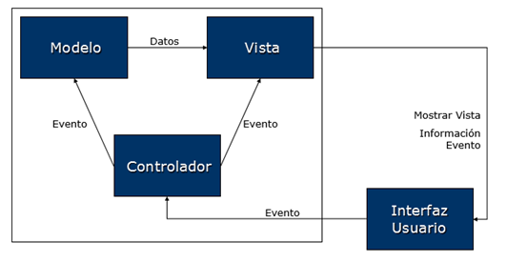
Modelo-VISTA-CONTROLADOR
Objetivos
Antecedentes
Objetivos
Planificación
Metodología
Etapas
Presupuesto
Desarrollo
Esp. de Requisitos
Análisis del Sistema
Diseño del Sistema
Tecnologías Empleadas
Pruebas y Validación
Demostración
Conclusiones
Software de preparación, procesado y análisis de datos de la EPA | 24
Notes:
El Modelo: Es la representación de la información con la cual el sistema opera, por lo tanto gestiona todos los accesos a dicha información, tanto consultas como actualizaciones, implementando también los privilegios de acceso que se hayan descrito en las especificaciones de la aplicación (lógica de negocio). Envía a la 'vista' aquella parte de la información que en cada momento se le solicita para que sea mostrada (típicamente a un usuario). Las peticiones de acceso o manipulación de información llegan al 'modelo' a través del 'controlador'.12​
El Controlador: Responde a eventos (usualmente acciones del usuario) e invoca peticiones al 'modelo' cuando se hace alguna solicitud sobre la información (por ejemplo, editar un documento o un registro en una base de datos). También puede enviar comandos a su 'vista' asociada si se solicita un cambio en la forma en que se presenta el 'modelo' (por ejemplo, desplazamiento o scroll por un documento o por los diferentes registros de una base de datos), por tanto se podría decir que el 'controlador' hace de intermediario entre la 'vista' y el 'modelo' (véase Middleware).
La Vista: Presenta el 'modelo' (información y lógica de negocio) en un formato adecuado para interactuar (usualmente la interfaz de usuario), por tanto requiere de dicho 'modelo' la información que debe representar como salida.

Slide 25

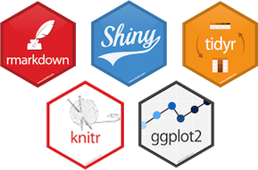



TECNOLOGIAS UTILIZADAS
Objetivos
Antecedentes
Objetivos
Planificación
Metodología
Etapas
Presupuesto
Desarrollo
Esp. de Requisitos
Análisis del Sistema
Diseño del Sistema
Tecnologías Empleadas
Pruebas y Validación
Demostración
Conclusiones
Lenguaje de programación para análisis estadístico
Varios paquetes extensiones del Lenguaje R
Entorno de desarrollo diseñado para su uso con R
Sistema de gestión de base de datos
Sistema de control de configuración
Software de preparación, procesado y análisis de datos de la EPA | 25
Notes:
Se plantea el uso de R por su creciente popularidad en el campo de la computación estadística y sus motores de visualización gráfica.
R es extensible a través de paquetes desarrollados por la comunidad, de los cuales en este proyecto usamos varios de ellos en este proyecto.
Como entorno de desarrollo hemos seleccionado Rstudio por su integración con muchos de los paquetes mas conocidos de R.
Para el almacenamiento de los datos de la EPA hacemos uso de una base de datos SQLite.
Y como sistema de control de versiones de fichero usamos git.
Como entorno de desarrollo se ha elegido RStudio [8], debido a su integración con paquetes de uso muy extendido de R, como pueden ser Shiny o RMarkdown.
En concreto, el sistema de gestión de base de datos seleccionado ha sido SQLite [16]. Los principales motivos para su elección han sido, ante todo:
Funcionamiento sin ningún tipo de configuración ni instalación de ningún servidor dedicado.
Base de datos autocontenida en un único fichero, siendo este trasladable y compatible entre distintas plataformas.
Código bajo dominio público y libre de copyright.
Git [17] es uno de los sistemas de control de configuración más utilizados hoy día. Ha sido seleccionado entre otros candidatos principalmente por su integración con RStudio y por estar familiarizado con el uso del mismo. Git se distribuye como software libre bajo licencia GNU GPL versión 2.

Slide 26
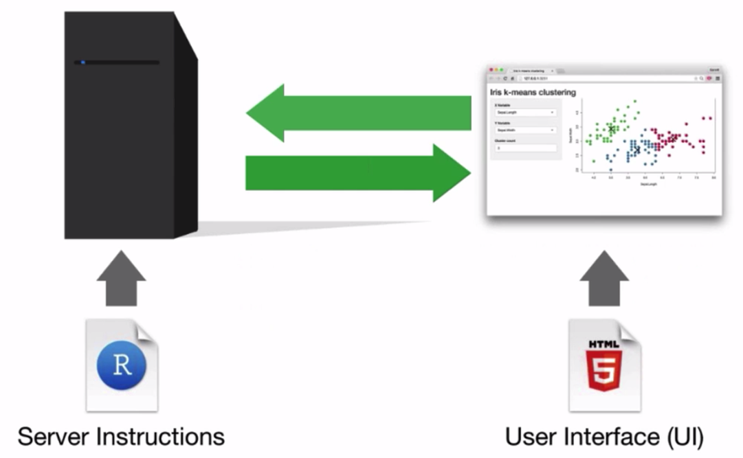
SHINY - Cliente-Servidor
Objetivos
Antecedentes
Objetivos
Planificación
Metodología
Etapas
Presupuesto
Desarrollo
Esp. de Requisitos
Análisis del Sistema
Diseño del Sistema
Tecnologías Empleadas
Pruebas y Validación
Demostración
Conclusiones
Software de preparación, procesado y análisis de datos de la EPA | 26
Notes:
En concreto, dentro de los paquetes de R utilizados destaca Shiny.
Shiny es un framework que nos permite definir en R por un lado una interfaz web de usuario y por otro la lógica de como reaccionará la aplicación a las acciones del usuario.
De esta forma, una aplicación escrita con Shiny permanece en ejecución en un equipo que hace de servidor, accesible a través de un navegador web.

Slide 27
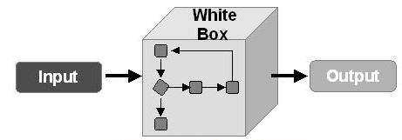
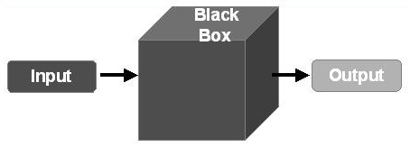
Pruebas y validación
Objetivos
Antecedentes
Objetivos
Planificación
Metodología
Etapas
Presupuesto
Desarrollo
Esp. de Requisitos
Análisis del Sistema
Diseño del Sistema
Tecnologías Empleadas
Pruebas y Validación
Demostración
Conclusiones
Pruebas de Caja Blanca: sobre las lógica internas de un módulo
Pruebas de Caja Negra: se centran en los requisitos funcionales
Software de preparación, procesado y análisis de datos de la EPA | 27
Notes:
• Las pruebas de caja blanca se centran en la implementación del programa para selección de casos de prueba. Es lo que llamamos enfoque estructural.
• Las pruebas de caja negra se centran en lo que se espera de cada parte. Se suministran datos de entrada y se estudia la salida sin preocupar que hace por dentro el módulo. Este tipo de pruebas se apoya en la especificación de requisitos. A diferencia de la caja blanca, este se conoce como enfoque funcional.

Slide 28
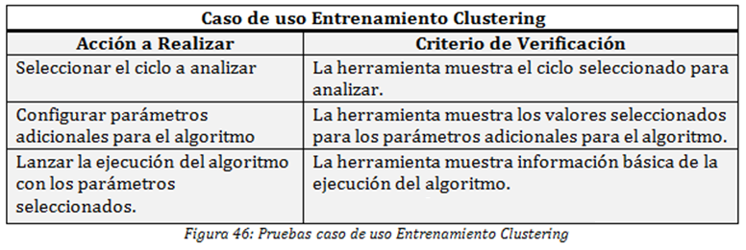
Pruebas y validación
Objetivos
Antecedentes
Objetivos
Planificación
Metodología
Etapas
Presupuesto
Desarrollo
Esp. de Requisitos
Análisis del Sistema
Diseño del Sistema
Tecnologías Empleadas
Pruebas y Validación
Demostración
Conclusiones
En cada iteración se han realizado pruebas de la funcionalidad asignada a dicha iteración.
Software de preparación, procesado y análisis de datos de la EPA | 28
Notes:
En concreto, dentro de los paquetes de R utilizados destaca Shiny.
Shiny es un framework que nos permite definir en R por un lado una interfaz web de usuario y por otro la lógica de como reaccionará la aplicación a las acciones del usuario.
De esta forma, una aplicación escrita con Shiny permanece en ejecución en un equipo que hace de servidor, accesible a través de un navegador web.

Slide 29
Contenidos
Objetivos
Antecedentes
Objetivos
Planificación
Metodología
Etapas
Presupuesto
Desarrollo
Esp. de Requisitos
Análisis del Sistema
Diseño del Sistema
Tecnologías Empleadas
Pruebas y Validación
Demostración
Conclusiones
1. Objetivos
2. Planificación
3. Desarrollo del proyecto
4. Demostración
5. Conclusiones
Software de preparación, procesado y análisis de datos de la EPA | 29
Notes:
Esta presentación se ha planteado con los siguientes puntos:
Hablaremos de la motivación del proyecto, así como los objetivos planteados.
Otro punto sobre ciertos detalles de la planificación del mismo.
En un tercer punto hablaremos de ciertos puntos clave del desarrollo del proyecto.
A continuación, haremos una pequeña demostración de la herramienta desarrollada
Y finalizaremos con algunas conclusiones.

Slide 30
Demostración - Guion
Objetivos
Antecedentes
Objetivos
Planificación
Metodología
Etapas
Presupuesto
Desarrollo
Esp. de Requisitos
Análisis del Sistema
Diseño del Sistema
Tecnologías Empleadas
Pruebas y Validación
Demostración
Conclusiones
1.- Actualizar los datos del ultimo trimestre 2017T2
2.- ¿Distribución de la cantidad de meses desde la renovación del contrato?
3.- ¿Cómo varia la edad de fin de estudios dependiendo del nivel de formación?
4.- Comparar Horas pactadas con horas que desearía trabajar
5.- Evolución de la población por nivel de formación desde 2011
Software de preparación, procesado y análisis de datos de la EPA | 30
Notes:
DEMO:
1.- Actualizar para incluir el trimestre 2017T2.
2.- ¿Distribución de la cantidad de meses desde la renovación del contrato?
¿Como varia el numero de horas pactadas por contrato entre hombres y mujeres?
¿Diferencias entre la edad de fin de estudios dependiendo del nivel de estudio?
3.- Dos variables: ¿Comparar Horas pactadas con horas que desearía trabajar?
?.- Generar nota de prensa del periodo 2016T3.

Slide 31
Demostración - Guion
Objetivos
Antecedentes
Objetivos
Planificación
Metodología
Etapas
Presupuesto
Desarrollo
Esp. de Requisitos
Análisis del Sistema
Diseño del Sistema
Tecnologías Empleadas
Pruebas y Validación
Demostración
Conclusiones
6.- Clustering. 3 clusters, incluyendo los atributos HORASP, HORDES y SEXO
7.- Reglas de Asociación, incluyendo los atributos SEXO, EDAD, ECIV, NFORMA, HORASP, HORASD
8.- Generación de Informe de Ejemplo
Software de preparación, procesado y análisis de datos de la EPA | 31
Notes:
DEMO:
1.- Actualizar para incluir el trimestre 2017T2.
2.- ¿Distribución de la cantidad de meses desde la renovación del contrato?
¿Como varia el numero de horas pactadas por contrato entre hombres y mujeres?
¿Diferencias entre la edad de fin de estudios dependiendo del nivel de estudio?
3.- Dos variables: ¿Comparar Horas pactadas con horas que desearía trabajar?
?.- Generar nota de prensa del periodo 2016T3.

Slide 32
Contenidos
Objetivos
Antecedentes
Objetivos
Planificación
Metodología
Etapas
Presupuesto
Desarrollo
Esp. de Requisitos
Análisis del Sistema
Diseño del Sistema
Tecnologías Empleadas
Pruebas y Validación
Demostración
Conclusiones
1. Objetivos
2. Planificación
3. Desarrollo del proyecto
4. Demostración
5. Conclusiones
Software de preparación, procesado y análisis de datos de la EPA | 32
Notes:
Esta presentación se ha planteado con los siguientes puntos:
Hablaremos de la motivación del proyecto, así como los objetivos planteados.
Otro punto sobre ciertos detalles de la planificación del mismo.
En un tercer punto hablaremos de ciertos puntos clave del desarrollo del proyecto.
A continuación, haremos una pequeña demostración de la herramienta desarrollada
Y finalizaremos con algunas conclusiones.

Slide 33
Conclusiones Técnicas
Objetivos
Antecedentes
Objetivos
Planificación
Metodología
Etapas
Presupuesto
Desarrollo
Esp. de Requisitos
Análisis del Sistema
Diseño del Sistema
Tecnologías Empleadas
Pruebas y Validación
Demostración
Conclusiones
EPA Explorer, destinado a usuarios e investigadores que deseen profundizar en el análisis de datos
Basado en técnicas de aprendizaje no supervisado
Se ha conseguido una interfaz intuitiva y visual
Descubrimiento y exploración de R y Shiny
Selección y uso de metodologías adecuadas
Software de preparación, procesado y análisis de datos de la EPA | 33
Notes:
Presentado EPA Explorer, un programa para procesado, análisis, ...
Recuerdo de motivación: destinado a equipos de investigación, gente que quiera profundizas, etc etc.
Interfaz intuitiva, etc
Se ha intentado dar un enfoque muy visual que ayude al análisis de los datos.
Valoración sobre las tecnologías
Valoración sobre las metodología, ha sido acertado por que tal

Slide 34
Trabajos Futuros
Objetivos
Antecedentes
Objetivos
Planificación
Metodología
Etapas
Presupuesto
Desarrollo
Esp. de Requisitos
Análisis del Sistema
Diseño del Sistema
Tecnologías Empleadas
Pruebas y Validación
Demostración
Conclusiones
Inclusión de otros algoritmos de aprendizaje máquina
Inclusión de más tipos de informes
Gestión de procesamiento paralelo
Software de preparación, procesado y análisis de datos de la EPA | 34

Slide 35
Valoración Personal
Objetivos
Antecedentes
Objetivos
Planificación
Metodología
Etapas
Presupuesto
Desarrollo
Esp. de Requisitos
Análisis del Sistema
Diseño del Sistema
Tecnologías Empleadas
Pruebas y Validación
Demostración
Conclusiones
Satisfacción por los objetivos cumplidos
Aplicabilidad en el ámbito profesional
Puesta en valor de la información
Software de preparación, procesado y análisis de datos de la EPA | 35

Slide 36
Software de preparación, procesado y análisis de datos de la EPA
Proyecto Fin de Carrera
Elisa Guerrero Vázquez
Andrés Yáñez Escolano
José Saúco Delgado

Slide 37
BACKUPS

Slide 38
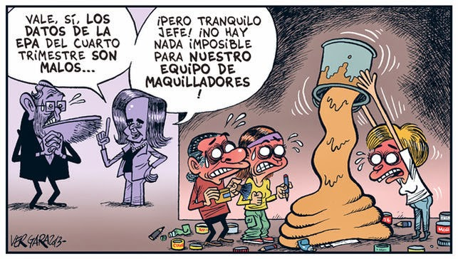
Encuesta de población activa
Software de preparación, procesado y análisis de datos de la EPA | 38

Slide 39
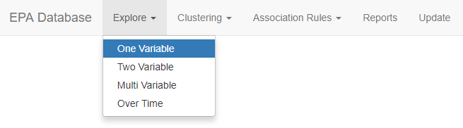
INTERFAZ VISUAL
Motivo del Proyecto
EPA
Objetivos
Planificación
Metodología
Etapas
Presupuesto
Desarrollo
Framework Shiny
Interfaz
Tecnologías
Demostración
Conclusiones
Software de preparación, procesado y análisis de datos de la EPA | 39
Notes:
En cuanto al diseño de la interfaz de la herramienta se plantea un menú distribuido en pestañas con las principales funcionalidades que ofrece.

Slide 40
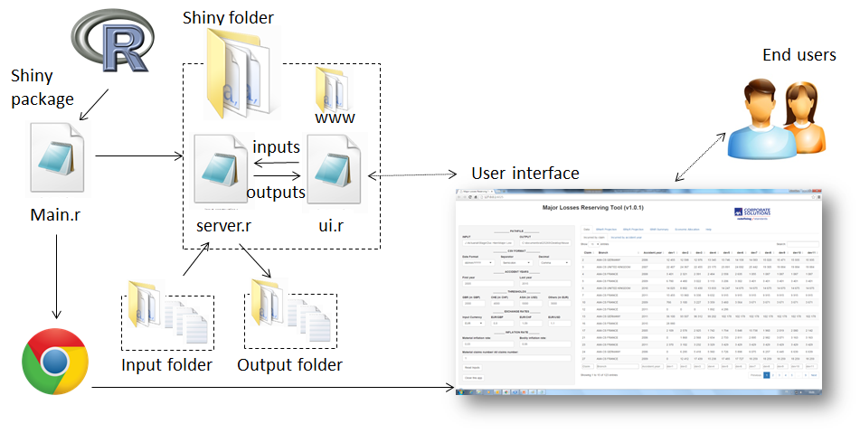
Shiny - ESTRUCTURA
EPA
Explorer
Motivo del Proyecto
EPA
Objetivos
Planificación
Metodología
Etapas
Presupuesto
Tecnologías Empleadas
Framework Shiny
Desarrollo
Requisitos Funcionales
Demostración
Conclusiones
Software de preparación, procesado y análisis de datos de la EPA | 40
Notes:
Un modelo aplicación que haga uso de Shiny se compone de varios ficheros de código fuente (scripts), donde destacan principalmente dos de ellos:
ui.R: Script que define la interfaz de usuario. Encajando con la vista en nuestro patrón MVC, este fichero contendrá la información necesaria para construir la interfaz, la definición de los formularios de entradas para las distintas operaciones, así como las salidas devueltas por el modelo.
server.R: Script de servidor. Correspondiendo a la parte Modelo del patrón MVC, el fichero server.R contiene los distintos scripts que serán ejecutados de forma reactiva a las acciones del usuario sobre la interfaz. Shiny ejecutará estos scripts devolviendo sus resultados a la interfaz que se encargará de mostrarlas al usuario.
En el MVC tradicional, el controlador es necesario y explícito. Este define qué hacer cuando se reciben las solicitudes de los usuarios y qué recursos se van a movilizar para llevar a cabo las tareas necesarias descritas en el modelo. En este entorno reactivo, el controlador se convierte en una caja negra controlado por el framework.

Slide 41
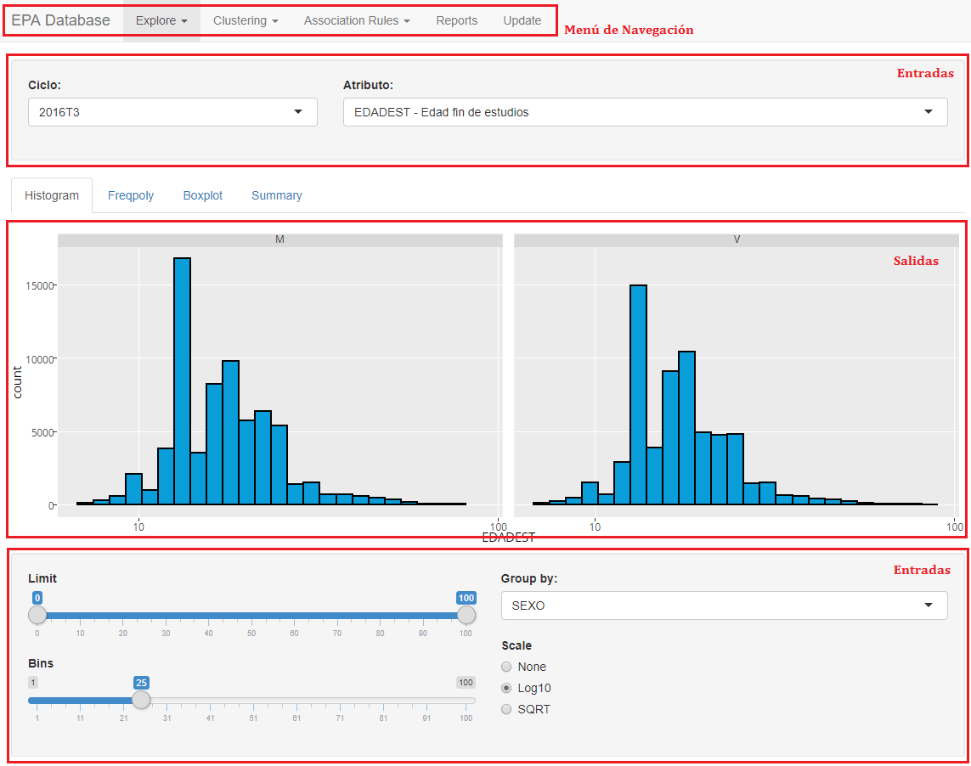
INTERFAZ VISUAL
Motivo del Proyecto
EPA
Objetivos
Planificación
Metodología
Etapas
Presupuesto
Desarrollo
Framework Shiny
Interfaz
Tecnologías
Demostración
Conclusiones
Software de preparación, procesado y análisis de datos de la EPA | 41
Notes:
En el siguiente ejemplo vemos por ejemplo la vista de Exploración de una única variable donde se solicitan entradas que provocan una visualización concreta en las salidas, y ciertos parámetros ajustables para variar la visualización actual.

Slide 42
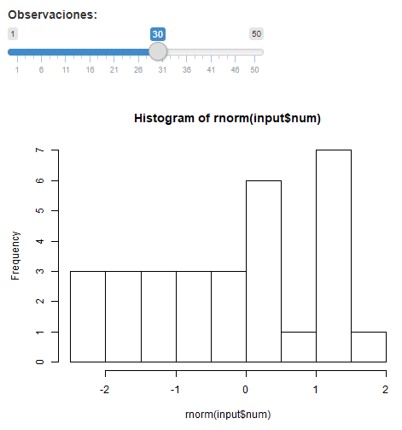
SHINY - Cliente-Servidor
Motivo del Proyecto
EPA
Objetivos
Planificación
Metodología
Etapas
Presupuesto
Desarrollo
Tecnologías Empleadas
Framework Shiny
Descripción Funcional
Demostración
Conclusiones
UI
ui <- fluidPage(
sliderInput("num",
"Observaciones:",
min = 1,
max = 50,
value = 30),
plotOutput("histPlot")
)
server <- function(input, output){
output$histPlot <- renderPlot({
hist(rnorm(input$num))
})
}
SERVIDOR
Software de preparación, procesado y análisis de datos de la EPA | 42
Notes:
Para ilustrar el funcionamiento de Shiny mostramos en el siguiente ejemplo…
facilitar la estructura cliente servidor se ha utilizado el framework Shiny [7] del lenguaje R. Shiny nos permite definir y mantener una vista web, independiente del proceso que realiza el servidor, como queda ilustrado en la figura 4

Slide 43
DESARROLLO
Motivo del Proyecto
EPA
Objetivos
Planificación
Metodología
Etapas
Presupuesto
Desarrollo
Tecnologías Empleadas
Framework Shiny
Descripción Funcional
Demostración
Conclusiones
Aquí toca vender la moto. Seguir los datos para contar los requisitos funcionales. También meter algo de pruebas.
Aparte para la APP: Notas. Meter de alguna forma manual de usuario inapp. En el rmarkdown cambiar el texto por placeholder para hacer el análisis.
Puff puff
Software de preparación, procesado y análisis de datos de la EPA | 43
Notes:
Consideramos entonces interesante hacer el desarrollo de una herramienta que permita:
Interpretar, almacenar, procesar y normalizar los datos
Análisis exploratorio sobre los datos recogidos
Aplicación de técnicas de aprendizaje computacional no supervisado, como clustering o reglas de asociación.
Generación de informes
Actualizable.
Fácil de usar, amigable
Basada en un entorno web.

Slide 44
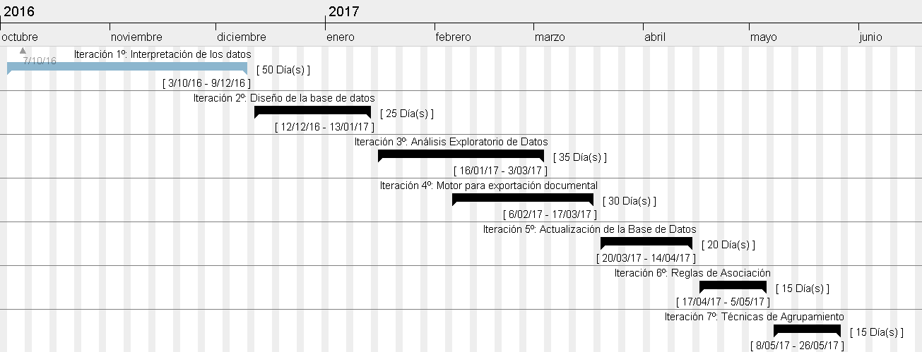
ETAPAS DE DESARROLLO
EPA
Explorer
Motivo del Proyecto
EPA
Objetivos
Planificación
Metodología
Etapas
Presupuesto
Tecnologías Empleadas
Framework Shiny
Desarrollo
Requisitos Funcionales
Demostración
Conclusiones
Software de preparación, procesado y análisis de datos de la EPA | 44
Notes:
Aquí mostramos la misma información que en el punto anterior pero ilustrado en forma de diagrama de Gantt. En el puede observarse como dos iteraciones se solaparon en el tiempo, ya que tienen naturalezas similares. El exportador documental usa visualizaciones generadas por el Análisis de datos que podían aprovecharse.

Slide 45
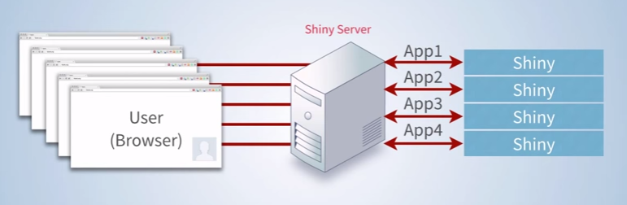
SHINY - Cliente-Servidor
EPA
Explorer
Motivo del Proyecto
EPA
Objetivos
Planificación
Metodología
Etapas
Presupuesto
Tecnologías Empleadas
Framework Shiny
Desarrollo
Requisitos Funcionales
Demostración
Conclusiones
Software de preparación, procesado y análisis de datos de la EPA | 45
Notes:
Para facilitar la estructura cliente servidor se ha utilizado el framework Shiny [7] del lenguaje R. Shiny nos permite definir y mantener una vista web, independiente del proceso que realiza el servidor, como queda ilustrado en la figura 4

Slide 46
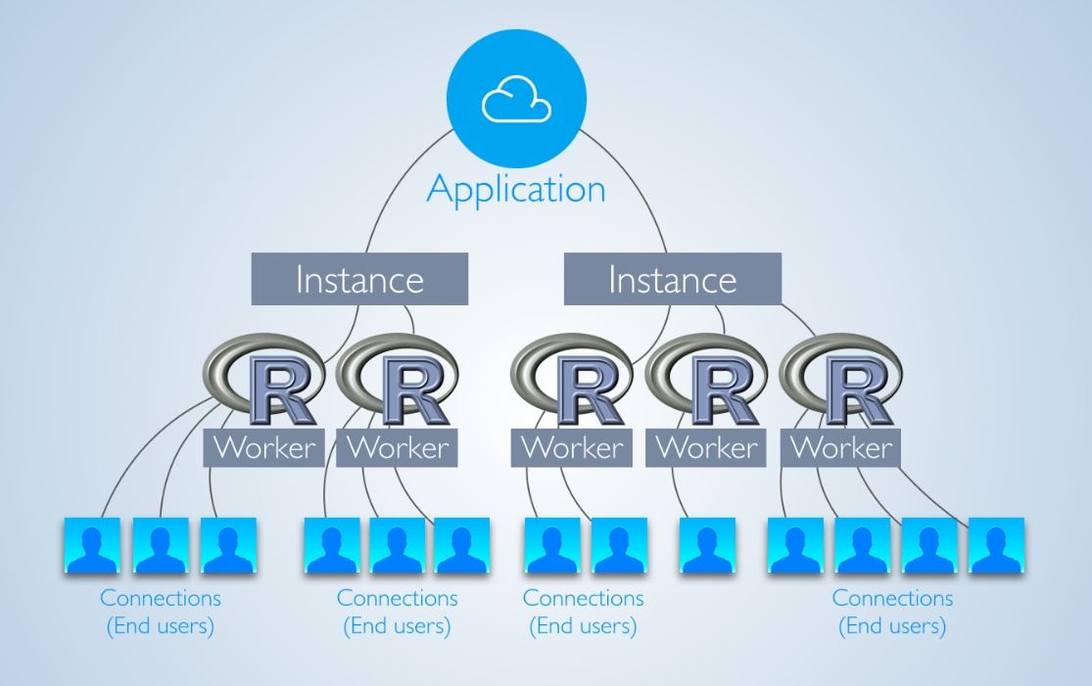
SHINY - GESTION DE SESIONES
EPA
Explorer
Motivo del Proyecto
EPA
Objetivos
Planificación
Metodología
Etapas
Presupuesto
Tecnologías Empleadas
Framework Shiny
Desarrollo
Requisitos Funcionales
Demostración
Conclusiones
Software de preparación, procesado y análisis de datos de la EPA | 46
Notes:
El servidor mantiene en ejecución varias sesiones de R que satisfacen las distintas peticiones de cálculo realizadas por navegadores de los usuarios. Shiny gestionará las sesiones de R (o workers) necesarias para satisfacer la demanda, como puede verse en la figura 5

